Slide 2
Se projeter à la rentrée 2021
Témoignage de cinq lycées
Le rôle fédérateur de l’enseignant de construction
L’importance des synthèses lors des séquences
L’intérêt de la découverte d’une option
Le parcours de l’élève en seconde
Les réseaux et le numérique pour ouvrir les horizons

Slide 3

Le rôle fédérateur de
l’enseignant de construction
MANCEAU Laurent - DDFPT
SIBILEAU Stéphane - PLP Génie mécanique Construction
Lycée Professionnel NARCÉ
Route de Narcé
49800 Loire Authion

Slide 4
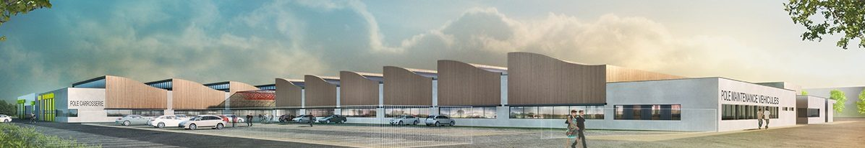




Le rôle fédérateur de l’enseignant de construction
Lycée de Narcé (académie de Nantes)
Présentation de l’établissement
3 spécialités Maintenance Matériels
Matériels Agricoles, Construction Manutention et Espaces Verts
1 spécialité Maintenance Véhicules
Voitures Particulières
108 élèves en seconde
13 professeurs de maintenance et 2 professeurs d’AFSM

Slide 5
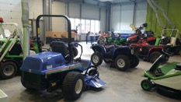
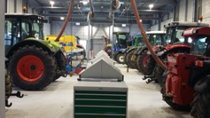
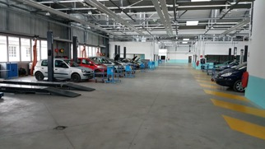
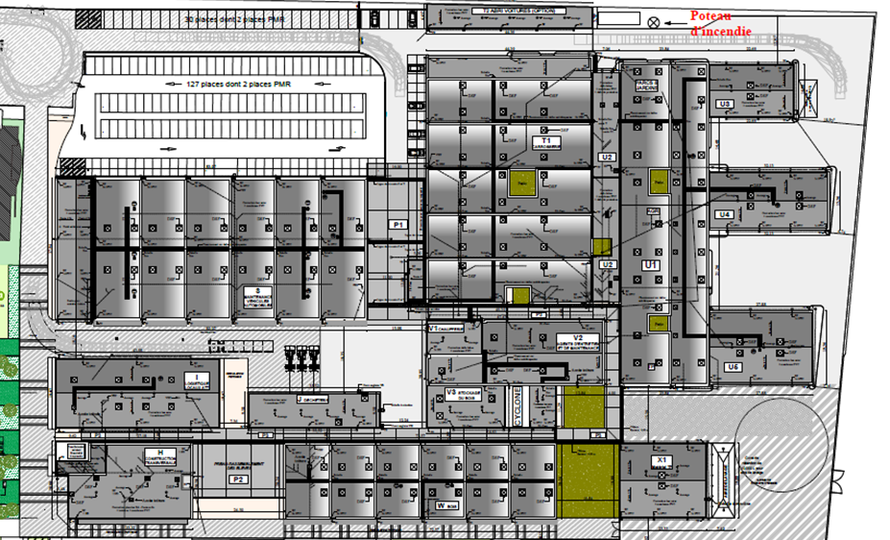
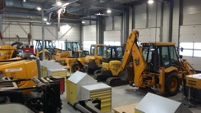
Le rôle fédérateur de l’enseignant de construction
Présentation de l’établissement
Atelier Espaces verts
Atelier Maintenance Agricole
Atelier Maintenance VP
Laboratoire
AFSM
Atelier Maintenance
Matériels de Construction et de Manutention

Slide 6
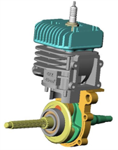
Le rôle fédérateur de l’enseignant de construction
Lycée de Narcé (académie de Nantes)
Pratiques activités professionnelles:
Rôle de l’AFSM au sein d’une séquence de formation.
Elaboration de la séquence avec toute l’équipe d’enseignement professionnel
Cette séquence va s’articuler autour des éléments permettant la transmission de mouvements dans les véhicules et va intervenir en fin d’année.
L’AFSM permet l’apport de l’analyse et de l’expression du besoin, et du langage de la communication technique.

Slide 7
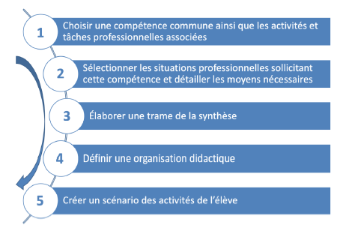
Le rôle fédérateur de l’enseignant de construction
Lycée de Narcé (académie de Nantes)
Construction de la séquence

Slide 8
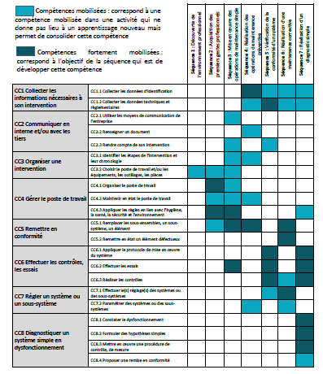
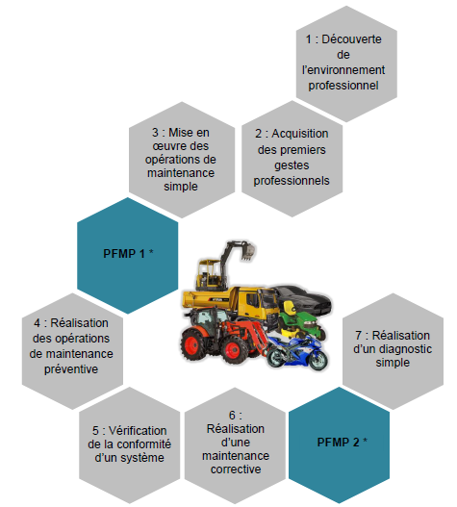


Le choix de la séquence s’est fait sur la séquence n°6 :
Le rôle fédérateur de l’enseignant de construction
Lycée de Narcé (académie de Nantes)
En utilisant le tableau ci contre, on peut s’apercevoir que les CC5 sont fortement mobilisées en séquence n°6 :
Réalisation d’une maintenance corrective.
Il apparaît que sur cette séquence d’autres compétences telles que les CC1 sont nécessaires
(Collecter les données)

Slide 9


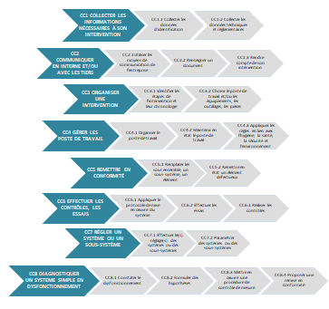

Le rôle fédérateur de l’enseignant de construction
Lycée de Narcé (académie de Nantes)
La séquence étant programmée en fin d’année, les professeurs décident que les élèves devront intervenir sur les véhicules. L’intervention consistera à remettre en conformité un système.
La compétence CC5 est donc choisie

Slide 10
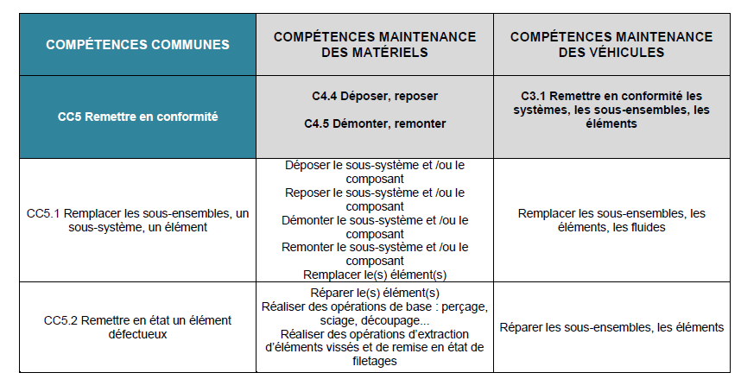
Le rôle fédérateur de l’enseignant de construction
Lycée de Narcé (académie de Nantes)

Slide 11



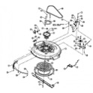
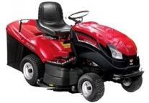
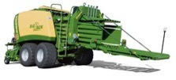
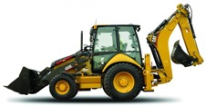
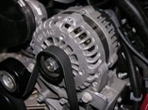


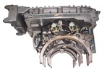

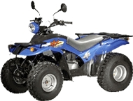
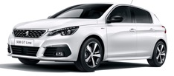
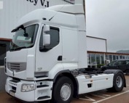
Le rôle fédérateur de l’enseignant de construction
Lycée de Narcé (académie de Nantes)
Remplacement arbre de transmission
Remplacement courroie de transmission
Remplacement boîtier d’entrée
Krone Big Bal
Caterpillar
432 E
Carrera 20/102H
Remplacement courroie accessoire
Remplacement kit chaîne
Remplacement boitier commandes BV
Peugeot 308
Renault Premium 460 dxi
Kymco 150

Slide 12

Au regard des supports d’étude choisis: Il apparaît que ceux-ci sont orientés vers des éléments appartenant à la chaîne cinématique des véhicules. Pour que les élèves puissent réaliser les activités professionnelles, ils doivent étudier la chaîne cinématique en amont. Le rôle du professeur d’AFS est de faire étudier les différents maillons de la chaîne cinématique:
Le rôle fédérateur de l’enseignant de construction
Lycée de Narcé (académie de Nantes)

Slide 13
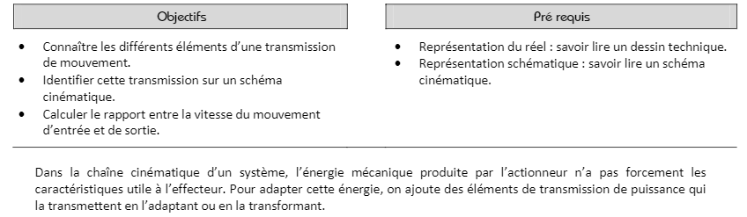
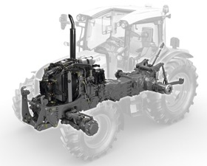
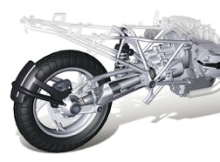
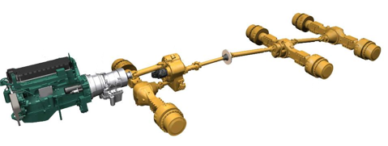
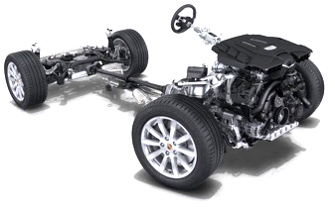

Le rôle fédérateur de l’enseignant de construction
Lycée de Narcé (académie de Nantes)
(Adapter et Transformer)

Slide 14
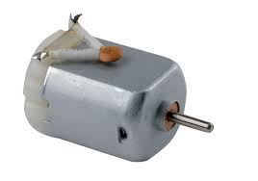
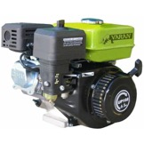


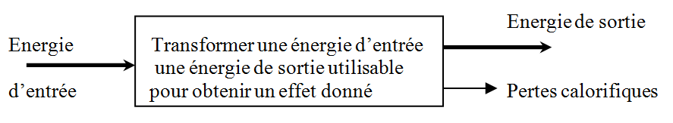
Le rôle fédérateur de l’enseignant de construction
Lycée de Narcé (académie de Nantes)
- Les actionneurs
Moteur électrique | Moteur thermique | Vérin hydraulique | Vérin pneumatique

Slide 15
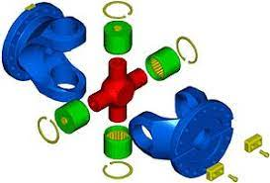
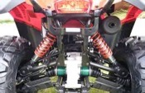
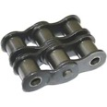

Le rôle fédérateur de l’enseignant de construction
Lycée de Narcé (académie de Nantes)
Rôle : Transmettre le mouvement d’entrée à la sortie du système
- Transmission par cardan
Type courroie | Chaîne | Caractéristiques | Exemple d’utilisation
Chaînes à rouleaux |  | Le cardan (et plus précisément le joint de cardan) est un dispositif mécanique qui permet la transmission d'une rotation angulaire entre deux arbres dont les axes géométriques concourent en un même point. | Transmission cardan Quad
- Transmission par chaîne
Type courroie | Chaîne | Caractéristiques | Exemple d’utilisation
Chaînes à rouleaux |  | Rapport de transmission constant (pas de glissement) Longues durées de vie Aptitude à entraîner plusieurs arbres simultanément Transmission utilisée en basses vitesses Montage et entretien simple, prix de revient peu élevé | Transmission Moto

Slide 16



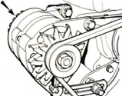
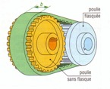

Le rôle fédérateur de l’enseignant de construction
Lycée de Narcé (académie de Nantes)
- Transmission par courroie
Type courroie | courroie | Caractéristiques | Exemple d’utilisation
Courroies rondes |  | Elles sont exclusivement montées dans des petits mécanismes qui mettent en jeu des puissances faibles (gyrophare ou jouets) | Gyrophare engin
Courroies trapézoïdales |  | Ce sont les courroies les plus utilisées. La section trapézoïdale de la courroie et de la gorge de la poulie favorise une grande adhérence par coincement de la courroie dans la poulie. La transmission de puissance est 3 fois plus élevée que pour une courroie plate. Le montage nécessite un bon alignement. | Courroie accessoire
Courroies crantées (synchrones) |  | On peut les considérer comme de s courroies plates avec des dents, elles fonctionnent par engrènement sans glissement. Elles permettent de transmettre des puissances élevées. La transmission par ces courroies est nécessaire chaque fois que le rapport doit être constant | Courroie distribution

Slide 17











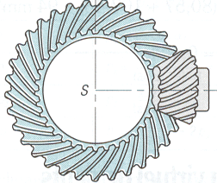
Le rôle fédérateur de l’enseignant de construction
Lycée de Narcé (académie de Nantes)
- Transmission par engrenages
Type engrenage | engrenage | Caractéristiques | Exemple d’utilisation
Engrenages parallèles |  | Simples et économiques, ils sont utilisés pour transmettre le mouvement et la puissance entre 2 arbres parallèles. Les dents sont parallèles à l’axe de rotation
 | Engrenage droit à denture droite |  | Boite de vitesses moto
 |  | De même usage que les précédents. Très utilisés pour les transmissions de puissance, performants pour transmettre puissance et couple, engrènement silencieux et souple (3 ou 4 couples de dents en prise). Rendement moins efficace du aux efforts sur les dents.
 | Engrenage droit à denture hélicoïdale |  | Boite de vitesses automobile
Engrenages concourants |  | Utilisés pour transmettre le mouvement entre 2 arbres non parallèles ( inclinés). Inconvénients : Bruit de fonctionnement et pression sur les dents lors de vitesses élevées.
 | Engrenage conique à denture droite |  | Boite vitesses pignons coniques
 |  | De même conception que les précédents, ils les remplacent pour diminuer le bruit et assurer une progressivité de la transmission, lors de vitesses élevées.
 | Engrenage conique à denture hélicoïdale |  | Pont tandem tombereau
Engrenage gauche |  | Système constitué d’une vis et d’une roue à denture hélicoïdale, il permet la transmission entre 2 arbres orthogonaux. Engrenage permettant de grandes réductions, avec un engrènement silencieux, doux et sans chocs, avec un rendement médiocre.
 | Roue et vis sans fin |  | Moteur direction assistée
Engrenage particulier |  | De même fonctionnement que les engrenages droit, la roue est remplacée par la crémaillère (Ø déplié remis au droit).
 | Pignon crémaillère |  | Direction automobile

Slide 18
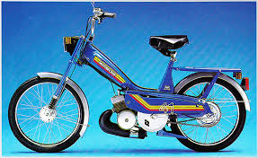
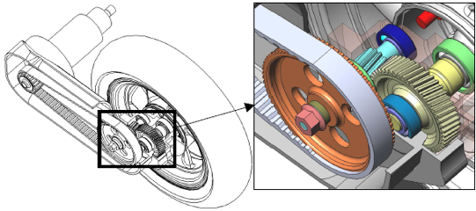
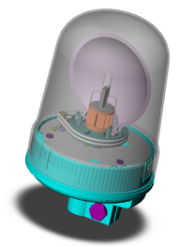
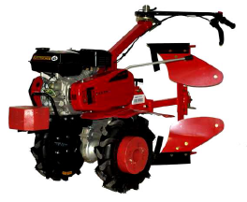
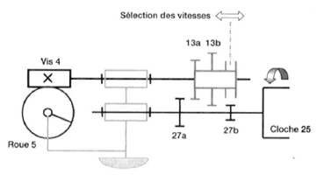
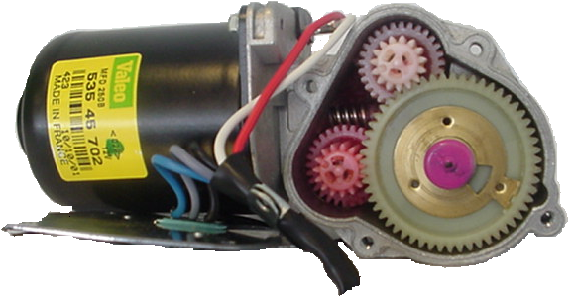
Le rôle fédérateur de l’enseignant de construction
Lycée de Narcé (académie de Nantes)
Etudes de supports en laboratoire de construction
Mobylette transmission par courroie et chaîne
Scooter transmission par courroie et engrenages
Analyse du fonctionnement
Analyse des éléments de transmission
Gyrophare engin transmission par courroie
Moteur essuie glace transmission par engrenages
Motobineuse transmission par engrenages

Slide 19






Le rôle fédérateur de l’enseignant de construction
Lycée de Narcé (académie de Nantes)
Remplacement arbre de transmission
Remplacement courroie de transmission
Caterpillar
432 E
Carrera 20/102H
Remplacement boîtier d’entrée
Krone Big Bal
Tâches Professionnelles
Activités élèves
Remplacement kit chaîne
Remplacement courroie accessoire
Remplacement boitier de commande BV
Peugeot 308
Kymco 150
Renault Premium 460 dxi

Slide 20


Le rôle fédérateur de l’enseignant de construction
Lycée de Narcé (académie de Nantes)
Spécialité | Support d’activité | Opération | Problématique
 | Ramasseuse Presse Krone Big Baller | Remplacement boitier d’entrée | Suite à un bourrage dans la machine, bruit suspect et vibrations au niveau du boitier d’entrée.
 | Chargeuse Caterpillar 432E | Remplacement arbre de transmission | Suite à une choc sous la machine , l’arbre de transmission est légèrement tordu et ne remplit que partiellement sa fonction.
 | Tracteur Tondeuse Santar 102H/20 | Remplacement courroie entraînement | Périodicité d’entretien, après vérification la courroie est craquelée.
 | Automobile Peugeot 308 | Remplacement courroie accessoire | Périodicité d’entretien, après vérification la courroie est craquelée.
 | Tracteur Renault Premium 460xi | Remplacement boitier de commande BV | Passage des vitesses difficile + voyant allumé
 | Quad Kymco 150 | Remplacement kit chaîne | Usure prononcée du kit chaîne (ambiance sévère d’utilsation).

Slide 21



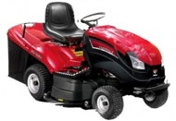




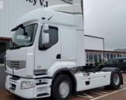
Le rôle fédérateur de l’enseignant de construction
Lycée de Narcé (académie de Nantes)
Elaboration de la synthèse
Remplacement arbre de transmission
Remplacement courroie de transmission
Caterpillar
432 E
Remplacement boîtier d’entrée
Carrera 20/102H
Krone Big Bal
Synthèse
Laboratoire AFSM
Remplacement kit chaîne
Remplacement courroie accessoire
Remplacement boitier de commande BV
Peugeot 308
Kymco 150
Renault Premium 460 dxi

Slide 22



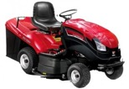




Le rôle fédérateur de l’enseignant de construction
Lycée de Narcé (académie de Nantes)

Slide 23



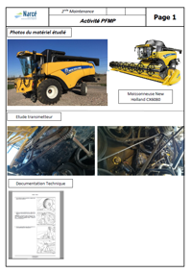

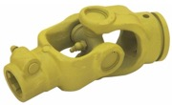
Le rôle fédérateur de l’enseignant de construction
Lycée de Narcé (académie de Nantes)
Synthèse des travaux
Solutions constructives de transmission de mouvement communes aux 6 spécialités
Pour aller plus loin
Travail activités en PFMP sur véhicules

Slide 24
Se projeter à la rentrée 2021
Témoignage de cinq lycées
Le rôle fédérateur de l’enseignant de construction
L’importance des synthèses lors des séquences
L’intérêt de la découverte d’une option
Le parcours de l’élève en seconde
Les réseaux et le numérique pour ouvrir les horizons

Slide 25
Se projeter à la rentrée 2021….
Lycée Jean Jaurès, académie de Rennes
Franck YVON, Anthony LARCHER, enseignants
Hervé JOSSE, DDFPT
Philippe CODEN, IEN STI
Options voitures particulières et motocycles

Slide 26
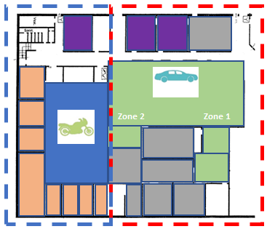
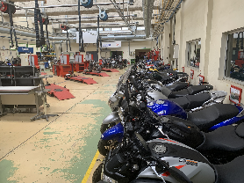
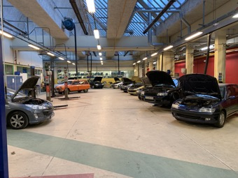
Présentation du lycée des métiers Jean Jaurès
Lycée de Jean Jaurès (académie de Rennes)
CAP – BAC PRO
Maintenance des Véhicules
Motocycles
CAP – BAC PRO
Maintenance des Véhicules
Voitures Particulières
140 jeunes dans la filière de la maintenance des véhicules
30 entrants en BAC PRO Seconde « famille des métiers MMV » à la rentrée 2021
9 enseignants en maintenance des véhicules et 1 enseignant de construction assurant l’analyse fonctionnelle et structurelle

Slide 27







Organisation pédagogique à la rentrée 2021
Lycée de Jean Jaurès (académie de Rennes)
Périodes/ séquences | GR1 | GR2 |  | GR3
Période 1 : 3 semaines | Présentation de la FM- MMV Livret de sécurité Ex d’activités : dépose roue, équipement de levage, dépose batterie … L’enseignant se déplace avec son groupe d’élèves sur les plateaux techniques en fonction des activités
Période 2 : 12 semaines | Ex d’activités : vidange moteur avec filtre à huile, remplacement des pneumatiques, remplacement plaquettes de frein, contrôle du circuit d’éclairage … L’enseignant se déplace avec son groupe d’élèves sur les plateaux techniques en fonction des activités
PFMP 1 : 3 semaines | Service rapide- entretien courant dans la FM_MMV
Période 3 : 9 semaines (3x3) | Ex d’activités : Kit chaine, réglage jeu aux soupapes … | Ex d’activités : arbre de transmission, disques de frein, distribution … |  | Ex d’activités : remplacement d’organes électriques
 | Un enseignant par atelier et les groupes d’élèves tournent
Période 4 : 6 semaines (2x3) | Ex d’activités : déclenchement ventilateur |  | Ex d’activités : Diagnostic système de refroidissement |  | Ex d’activités : diagnostic sur prise d’attelage
 | Un enseignant par atelier et les groupes d’élèves tournent
PFMP 2 : 3 semaines | Dans l’option choisie

Slide 28
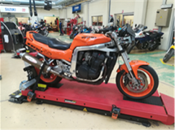



Séquence S2 : acquisition des premiers gestes professionnels Exemple d’une activité : utilisation des équipements de levage : > Préparation de l’intervention > Analyse de l’intervention > Synthèse de l’intervention
Préparation d’une intervention et analyse
Lycée de Jean Jaurès (académie de Rennes)
L’enseignant accompagne son groupe sur les 3 plateaux | GR 1 | GR2 | GR3
L’enseignant accompagne son groupe sur les 3 plateaux) | Table élévatrice – béquille de stand (zone motocycle) | Pont élévateur (zone 1 automobile) | Cric, pont roulant, grue de levage … (zone 2 automobile)
Préparation d’une intervention et analyse en salle : 1 heure/ semaine

Slide 29





Préparation d’une intervention et analyse
Lycée de Jean Jaurès (académie de Rennes)
PREPARATION ET ANALYSE DE L’INTERVENTION
SYNTHESE DE L’INTERVENTION
L’élève rédige une fiche
de poste
Décrypter une fiche de poste
L’élève analyse le risque du poste de travail pour adopter
un geste professionnel
Identifier les points de levage
L’enseignant complète avec l’élève le livret de formation
et d’évaluation à la sécurité
Notions de risques
Activités similaires de la famille des métiers MMV

Slide 30
Se projeter à la rentrée 2021
Témoignage de cinq lycées
Le rôle fédérateur de l’enseignant de construction
L’importance des synthèses lors des séquences
L’intérêt de la découverte d’une option
Le parcours de l’élève en seconde
Les réseaux et le numérique pour ouvrir les horizons

Slide 31
- Expérimentation de la seconde commune
- Se projeter à la rentrée 2021
Lycée Mongy de Marcq-en-Barœul, académie de Lille
OLEJNICZAK Alain (Proviseur)
BECOURT Anthony (DDFPT)
ROSIER Arnaud (PLP)

Slide 32
Le lycée des Métiers Alfred MONGY
Le lycée des métiers Alfred MONGY a expérimenté la seconde commune de 2016-2021
La seconde Famille des Métiers
- Quelle richesse peut apporter cette expérimentation ?
- Quels impacts peuvent être constatés sur les différentes options, notamment celles méconnues ?

Slide 33
Le lycée des métiers Alfred MONGY
Présentation de l’établissement
Notre établissement dispense trois spécialités des baccalauréats professionnels de la famille des métiers de la maintenance des matériels et des véhicules:
Baccalauréat professionnel maintenance des véhicules option voitures particulières.
Baccalauréat professionnel maintenance des véhicules option véhicules de transport routier.
Baccalauréat professionnel maintenance des véhicules option motocycles

Slide 34



Le lycée des métiers Alfred MONGY
Plateau technique Voitures Particulières et Motocycles
La proximité des ateliers voitures particulières et motocycles, rend possible la création d’un seul et même plateau technique aux deux options

Slide 35




Le lycée des métiers Alfred MONGY
Plateau technique Véhicules de Transport Routier (avec certains supports et matériels Maintenance des Matériels)
Sur le plateau technique véhicules de transport routier, nous avons la possibilité de mettre en œuvre des activités en lien avec la maintenance des matériels.
Démontage-remontage de pneumatiques VTR, VP, Agricole, Génie civile
Démontage-remontage d’un voile d’une roue de véhicule agricole
Interventions sur des matériels de manutention

Slide 36
Expérimentation de la seconde commune
Lycée Mongy (académie de Lille)
Pourquoi expérimenter une 2NDE COMMUNE ?
Problématique de l’établissement jusqu’en 2015 :
Les collégiens ne connaissaient pas l’option VTR, ils choisissaient en premier vœux l’option VP puis par défaut l’option VTR
très peu de 1er vœux
beaucoup de 3ème vœux
Les collégiens qui font le choix de l’option MC sont quant à eux très déterminés sur leur choix d’orientation.
beaucoup de 1er vœux
souvent issus du monde de la moto
Résultats:
peu d’élèves motivés en VTR
le niveau des classes en VTR est très faible,
beaucoup d’élèves se réorientent s’ils le peuvent, d’autres décrochent
des élèves passionnés et déterminés en MC

Slide 37
Expérimentation de la seconde commune
Lycée Mongy (académie de Lille)
Mise en œuvre de l’expérimentation
Une première expérimentation réalisée en 2016-2017, représentée par la chronologie ci-dessous, nous a permis de déterminer les difficultés et de nous conforter sur certains choix de la mise en place de la seconde commune.
Progression spécifique à l’option VP
PFMP de 4 semaines dans l’option VP
Vœux sur 1 seconde commune option VP-VTR
2PFMP de 2 semaines l’une en VP l’autre en VTR
Mars 2017
Juin 2017
Fin de 3ème
Rentrée 2016
Janvier 2017
Septembre 2016
Février 2017
Progression commune dans toutes les disciplines
Choix de l’option VP ou VTR validé par une commission
Mars 2017
Juin 2017
Progression spécifique à l’option VTR
PFMP de 4 semaines dans l’option VTR

Slide 38
Expérimentation de la seconde commune
Lycée Mongy (académie de Lille)
Cette première expérimentation nous a permis de mettre en évidence certaines difficultés, notamment les suivantes :
Difficulté pour les élèves de trouver 2 PFMP successives l’une en VP l’autre en VTR
Mobilisation en janvier difficile des élèves après les 4 semaines en entreprise
Le choix de l’option en février est remis en question par l’affectation de juin
La rotation dans les ateliers est trop rapide

Slide 39
Expérimentation de la seconde commune
Lycée Mongy (académie de Lille)
Mise en œuvre de la seconde commune
Les résultats de l’expérimentation nous ont amené à l’organisation de la seconde commune suivante.
PFMP de 4 semaines dans l’option VP
Progression spécifique à l’option VP
1ère PFMP de 3 classes d’une durée 2 semaines au choix de l’ élève soit en VP soit en VTR
Vœux sur 1 seconde commune option VP-VTR
Rentrée en première
Choix de l’option VP ou VTR validé par une commission
Juin
Septembre
Rentrée en seconde
Fin de 3ème
Janvier
Mai
Septembre
Janvier
Progression commune dans toutes les disciplines
1ère PFMP de 2 classes d’une durée 2 semaines au choix de l’ élève soit en VP soit en VTR
Juin
Rentrée en première
Septembre
PFMP de 4 semaines dans l’option VTR
Progression spécifique à l’option VTR

Slide 40
Bilan de la seconde commune
Lycée Mongy (académie de Lille)
Cinq ans après, le bilan de l’expérimentation de la seconde commune est largement positif, les objectifs que nous nous étions fixés ont tous été largement atteints
L’option VTR est devenue un véritable choix pour les élèves (L’option VTR est devenue un choix pour 25% des élèves de la seconde commune)
Le niveau scolaire en VTR s’est considérablement accru
les résultats au BAC PRO sont en forte hausse
le problème du décrochage dans cette option a été résolu
L’établissement a pu ouvrir de l’apprentissage en terminale BAC PRO VTR

Slide 41
Se projeter à la rentrée 2021
Lycée Mongy (académie de Lille)
Proposition d’organisation dans l’établissement
Le choix de notre établissement est de créer 6 classes de seconde.
2FM1, 2FM2, 2FM3, 2FM4, 2FM5, 2FM6
La répartition des classes de seconde sur les plateaux techniques est la suivante:
Les classes sont divisées en groupe de 10 élèves et sont réparties entre les deux plateaux techniques :
Véhicules de transport routier (où seront abordées certaines activités en lien avec la maintenance des matériels)
Voitures particulières et motocycles
L’atelier de motocycle ne sera mobilisé que lors d’activités très spécifiques au motocycle.

Slide 42


Se projeter à la rentrée 2021
Lycée Mongy (académie de Lille)
Organisations pédagogiques secondes famille des métiers
Les organisations pédagogiques proposées sont découpées en sept séquences de formation ; elles permettent la transmission et l’acquisition des compétences communes à travers des tâches et activités professionnelles. L’effectif des secondes famille des métiers est de 120 élèves, afin de répartir la charge dans les différentes entreprises. Les organisations s’articulent suivant les deux organigrammes suivants:
organisations pédagogiques 2FM1, 2FM2, 2FM3. organisations pédagogiques 2FM4, 2FM5, 2FM6.

Slide 43
Se projeter à la rentrée 2021
Lycée Mongy (académie de Lille)
Exemple d’une séquence en Famille de métiers
V. Vérification de la conformité d’un système
COMPÉTENCES COMMUNES
Mobilisées CC1.1 Collecter les données d’identification CC2.3 Rendre compte de son intervention CC7.1 Effectuer le(s) réglage(s) des systèmes ou des sous-systèmes Fortement mobilisées CC1.2 Collecter les données techniques et réglementaires CC6 Effectuer les contrôles, les essais
TÂCHES PROFESSIONNELLES
Maintenance des matériels |  |  | Maintenance des véhicules
Matériels agricoles | S’informer, collecter les informations Prendre en charge Réaliser les tests, les mesures | T1.1 T4.1 T2.2 | T1.1 T4.1 T4.2 | Effectuer les contrôles définis par la procédure Prendre en charge le véhicule Restituer le véhicule | Voitures particulières
Matériels de construction et de manutention |  |  |  |  | Véhicules de transport routier
Matériels d’espaces verts |  |  |  |  | Motocycles
SAVOIRS ASSOCIÉS
Maintenance des matériels |  | Maintenance des véhicules
Description interne | S1.1.2 | S1.1 | Notion de systèmes du véhicule
Assemblage de pièces | S1.2.1 | S1.3 | Les fonctions de l’organe
La chaîne d’énergie | S2 | S2.1 | Les réglages, contrôles et les prescriptions de maintenance
Le protocole de mise en œuvre | S4.2 | S2.3 | La réglementation liée aux interventions, au poste de travail

Slide 44
Se projeter à la rentrée 2021
Témoignage de cinq lycées
Le rôle fédérateur de l’enseignant de construction
L’importance des synthèses lors des séquences
L’intérêt de la découverte d’une option
Le parcours de l’élève en seconde
Les réseaux et le numérique pour ouvrir les horizons

Slide 45

Organisation en Seconde Famille MMV
Bacquot Jean-Noël - DDFPT
BLIN Stéphane - PLP Génie mécanique MV
WALLON Norbert - PLP Génie mécanique MV

Slide 46



Présentation de l’établissement
Lycée Eiffel (académie de Clermont-Ferrand)
3 spécialités MM sur 3 ateliers distincts
240 apprenants MM : - 180 scolaires
- 60 apprentis
CAP - BAC – BTS
Depuis 6 ans en seconde commune
50 élèves en seconde
Atelier MC
Atelier EV
Atelier MA

Slide 47




Présentation de l’établissement
Lycée Eiffel (académie de Clermont-Ferrand)
Atelier MA
Atelier CM
Atelier EV

Slide 48
Fonctionnement en seconde commune (2014-2020)
Lycée Eiffel (académie de Clermont-Ferrand)
3 enseignants
3 plateaux techniques distincts (EV - MA - CM)
Créer un espace ou un atelier seconde ?
Un enseignant prend en charge un groupe sur tous les ateliers ?
Un enseignant par atelier et les groupes tournent ?
Progression découpée par Centre d’Intérêts
Motorisation
Hydraulique / Electricité
Transmission / Fabrication
Origine des enseignants (automobile, débutants…)
Structure des plateaux techniques
Meilleur connaissance des supports

Slide 49




Le parcours de l’élève en FM MMV
Lycée Eiffel (académie de Clermont-Ferrand)
Progression découpée par activités et tâches professionnelles
Période 1 : S 1 & 2 3 semaines
Période 2 : S 3 6 semaines
Période 3 : S 4 6 semaines
PFMP 1
3 sem
Période 4 : S 5 6 semaines
Période 5 : S 6 6 semaines
Période 6 : S 7 3 semaines
PFMP 2
3 sem

Slide 50

Le parcours de l’élève en FM MMV
Lycée Eiffel (académie de Clermont-Ferrand)
 |  | Groupe A | Groupe B | Groupe C |  |  |  | Groupe A | Groupe B | Groupe C
s1 | sequ 1&2 | MA | CM | EV |  | s19 | sequ 5 | EV | MA | CM
s2 |  | CM | EV | MA |  | s20
s3 |  | EV | MA | CM |  | s21
s4 | sequ 3 | MA | CM | EV |  | s22
s5 |  |  |  |  |  | s23
s6 |  |  |  |  |  | s24
s7 |  |  |  |  |  | s25 | sequ 6 | MA | CM | EV
s8 |  |  |  |  |  | s26
s9 |  |  |  |  |  | s27
s10 | sequ 4 | CM | EV | MA |  | s28
s11 |  |  |  |  |  | s29
s12 |  |  |  |  |  | s30
s13 |  |  |  |  |  | s31 | sequ 7 | CM | EV | MA
s14 |  |  |  |  |  | s32
s15 |  |  |  |  |  | s33
s16 | PFMP 1 |  |  |  |  | s34 | PFMP 2
s17 |  |  |  |  |  | s35
s18 |  |  |  |  |  | s36

Slide 51






Le parcours de l’élève en FM MMV
Lycée Eiffel (académie de Clermont-Ferrand)
 | Groupe A | Groupe B | Groupe C
s4 à | Agri | CM | EV
s9
 | A1 - remplacement roulement de de roue | A1 - Remplacement d’un galet inférieur de train de chenille | A1 - Remplacement éléments de coupe tronçonneuse
 | A2 - remplacement freins à tambour | A2 - Remplacement dents de godet | A2 - Remplacement palier de lame
 | A3 - remplacement cardan de transmission | A3 - Remplacement chaine de mât | A3 - Remplacement courroie de transmission autoportée
 | A4 - remplacement soc de charrue | A4 -Remplacement optique avant moto | A4 - Remplacement démarreur
 | A5 -Remplacement optique avant moto | A5 - Remplacement flexible hydraulique | A5 -Remplacement optique avant moto
 | A6 - remplacement vérin de levage avant | A6 - Remplacement vérin bras de pelle | A6 - Remplacement vérin de bac autoportée
 | - Apports technologiques : S2.3 Transmission de l’énergie
 | - Synthèse Atelier
 | - Synthèse AFS : S1.4.1 Modélisation des mécanismes

Slide 52
Se projeter à la rentrée 2021
Témoignage de cinq lycées
Le rôle fédérateur de l’enseignant de construction
L’importance des synthèses lors des séquences
L’intérêt de la découverte d’une option
Le parcours de l’élève en seconde
Les réseaux et le numérique pour ouvrir les horizons

Slide 53
Lycée Fernand DEGRUGILLIER Auchel
GRENZ Emmanuel, Directeur Délégué aux Formations
MICHEL Dimitri, Enseignant maintenance des véhicules

Slide 54




Les plateaux techniques
Lycée Degrugillier (académie de Lille)
Lycée Fernand Degrugillier Auchel
Maintenance des véhicules
1 option voitures particulières

Slide 55



De l’importance du réseau
Lycée Degrugillier (académie de Lille)
Stratégie adoptée pour mettre en place la famille des métiers dans un lycée à une option
Création d’un réseau d’établissements
Développement des outils numériques
Projet

Slide 56









De l’importance du réseau
Lycée Degrugillier (académie de Lille)
Création d’un réseau d’établissements pour palier aux manques d’options de la famille des métiers.
Lycée Monts des Flandres
Hazebrouck
Campus des métiers LP Travaux public Bruay
Récupération d’une moto et deux scooters
dans une entreprise partenaire
Lycée Salvador Allende
Béthune
Mise en place d’un plan d’entretien de matériels d’espace vert au lycée

Slide 57






Le numérique une aide précieuse
Lycée Degrugillier (académie de Lille)
TP numérique diagnostic simple
Le lycée numérique
Extrait vadémécum

Slide 58



Le numérique une aide précieuse
Lycée Degrugillier (académie de Lille)
Évaluation et autoévaluation
Les élèves sont évalués au travers de quiz de type Kahoot (évaluation formative, sommative, ou auto-évaluation).

Slide 59

Notre lycée travaille sur l’élaboration d’un projet de jeu des 6 familles communes aux six spécialités.
Le numérique une aide précieuse
Lycée Degrugillier (académie de Lille)
Présentation d’un projet en seconde
Famille maintenance des voitures particulières
Famille maintenance des voitures particulières
6
6
Famille maintenance des voitures particulières
Famille maintenance des voitures particulières
Famille maintenance des voitures particulières
Famille maintenance des voitures particulières
6
6
6
6
Famille maintenance des voitures particulières
7 cartes de la famille MM CM à échanger avec un établissement doté d’une autre option
7 cartes de la famille MV VP à échanger avec un établissement doté d’une autre option
Famille maintenance des voitures particulières
Famille maintenance des voitures particulières
6
6
6
Famille maintenance des voitures particulières
Famille maintenance des voitures particulières
Famille maintenance des voitures particulières
6
6
6
Famille maintenance des voitures particulières
Signalisation:
Famille maintenance des voitures particulières
Signalisation:
6
6
Signalisation:
Signalisation
Signalisation:
Signalisation:
Signalisation:
Signalisation
Signalisation:
Signalisation
Signalisation:
Signalisation:
Freinage
Motorisation
Notes:
Ce jeu de carte qui peut être numérique ou réel consiste pour les élèves à créer 7 cartes sur la famille VP de l’établissement. Chaque carte représente un thème lié à la famille des métiers (motorisation, freinage, signalisation …) Ce jeu, une fois terminé, peut être échangé avec un autre établissement de manière à constituer l’ensemble des 6 familles (correspondant aux 6 options).

Slide 60






Le numérique une aide précieuse
Lycée Degrugillier (académie de Lille)
Construction du jeu des 6 familles
Projet de construction des élèves
Mise à disposition d’une maquette de carte vierge
Production d’élève en distanciel grâce au lycée numérique.
Carte complétée avec le QR code du tableau de bord des ressources
Famille maintenance des voitures particulières
Famille maintenance des voitures particulières
6`
6
6
6
Signalisation:
élément lumineux qui permet aux autres usagers de voir d’être vu et d’indiquer un danger ou un changement de direction
Ressource à placer ici
Signalisation
Signalisation

Slide 61





Réseaux et numérique pour ouvrir les horizons
Lycée Degrugillier (académie de Lille)
Tableau de bord des ressources mutualisées

